Slide 1
Chongqing University of Technology
ATAI
Advanced Technique of Artificial Intelligence
Chongqing University of Technology
Reinforcement Learning
Hongyang Song

Slide 2
Outline
Basic
Baseline Techniques

Slide 3
Basic
Machine Leaning
Supervised Learning
Unsupervised Learning
Reinforcement Learning
Reinforcement learning is learning what to do--how to map situations to actions--so as to maximize a numerical reward signal.
强化学习是智能体学习如何在环境中采取一系列行为，从而获得最大化的累积回报。强化学习是从环境状态到动作的映射的学习，我们把这个映射称为策略。

Slide 4
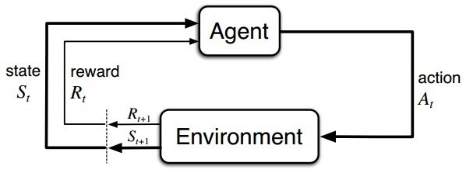
Basic
强化学习的基本要素
A: Action, Agent的所有动作
S: State, Agent所能感知的环境的状态
R: Reward, 一个实数值，代表奖励或惩罚
$P_{ss^{′}}^{a}$: 状态转移概率，预测在状态s下，采取动作a，转到状态$s^{′}$的概率
强化学习特征：
Trail-and-error(试错法搜索): 没有直接的指导信息，智能体要以不断与环境进行交互，通过试错的方式来获得最佳策略。
delayed reward(延迟奖励): 指智能体做出行为后才知道获得正回报还是负回报。

Slide 5
Basic
Policy: 指Agent在状态s时，所要做出action的选择，定义为$π$，可以视为Agent感知到环境s后到动作action的一个mapping。如果策略是随机的，policy根据每个动作概率$π(a|s)$选择动作，如果策略是确定的，policy则直接根据状态s选择动作a=$π(s)$
stochastic Policy $\sum{π\left(a | s\right)=1}$
deterministic Policy$π\left(s\right):S→A$
return:描述了从时间t 起的总折扣奖励
$$G_{t}$$
Value function: 从长期来看，action平均回报的好坏。定义$V_{π}(s)$是策略$π$状态s下长期期望收益，$Q_{π}(s,a)\text{是策略}π\text{状态}\text{s}\text{下}$，采用动作a的长期期望收益
State value function: ${ V}_{π}\left(s\right)$
Action value function: ${ Q}_{π}\left(s,a\right)$

Slide 6
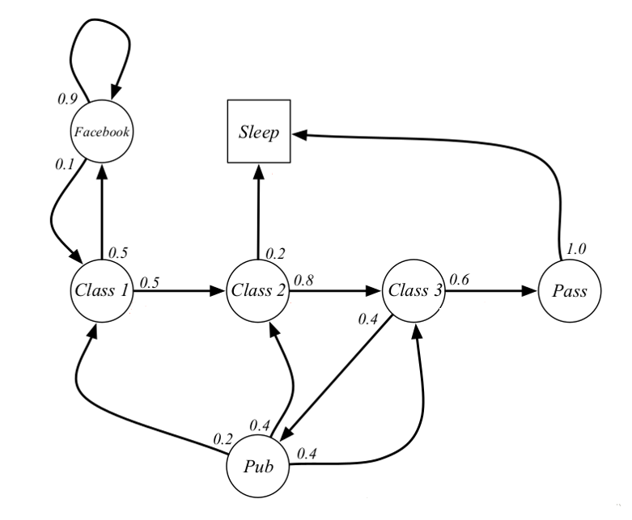
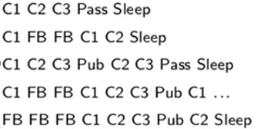
Basic
Markov Process(马尔科夫过程):
马尔科夫性： $P\left[S_{t+1} | S_{t}\right]=P\left[S_{t+1} | S_{1},…{,S}_{t}\right]$
$$G_{t}=\sum_{n=0}^{N}{γ^{n}R_{t+n}}$$
从时间t 起的总折扣奖励
Value function: 从长期来看，action平均回报的好坏。定义$V_{π}(s)$是策略$π$状态s下长期期望收益，$Q_{π}(s,a)\text{是策略}π\text{状态}\text{s}\text{下}$，采用动作a的长期期望收益
State value function: ${ V}_{π}\left(s\right)=E_{π}[G_{t}|S_{t}=s]$
Action value function: ${ Q}_{π}\left(s,a\right)=E_{π}[G_{t}|S_{t}=s,A_{t}=a]$
Notes:
为了数学上使得reward之和收敛，此处选择了一个折扣因子 0=<γ<=1
模型（转移概率）不够完备，选择γ 可以减小未来reward对return的影响

Slide 7
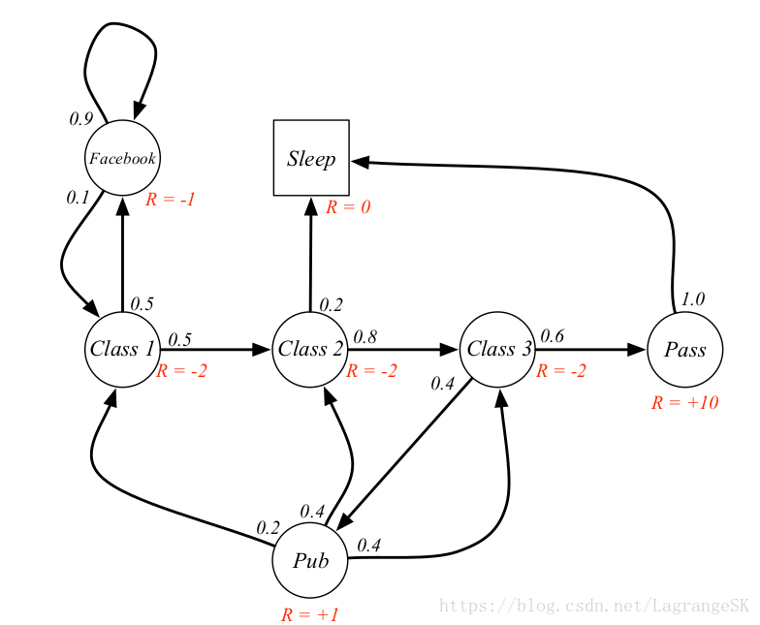
Basic
Markov Reward Process(马尔科夫奖励过程):
$$G_{t}=\sum_{n=0}^{N}{γ^{n}R_{t+n}}=R_{t+1}+{γR}_{t+2}\text{+}γ^{2}R_{t+3}\text{+…+}γ^{T−t+1}R_{T}$$
$γ$=0.5
state value function:
$v_{1}$=$\frac{−2.25−3.125−3.41−3.20}{4}$
action value function:
$q_{(1,2)}$=$\frac{−2.25−3.41}{2}$

Slide 8
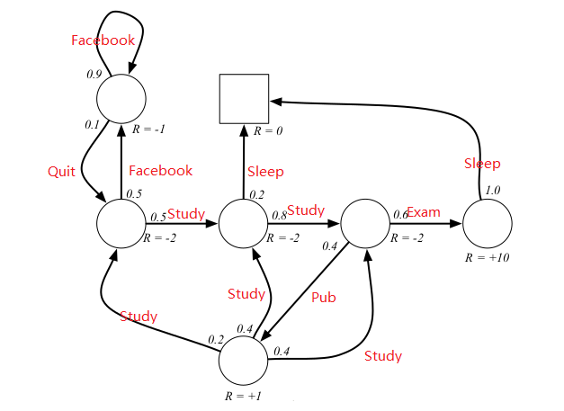
Basic
Markov Decision Process(马尔科夫决策过程) :
Markov: $P(S_{t+1}|S_{1}{,S}_{2},……{,S}_{t})$ = $P({S_{t+1}|S}_{t})$
在状态$s_{t}$时，采取动作$a_{t}$后的状态$s_{t+1}$和收益$T_{t+1}$只与当前状态和动作有关，与历史状态无关。
Decision则表示每一个状态s处，都要进行决策policy，决定采取的行动

Slide 9
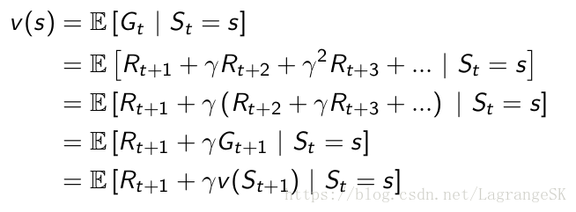
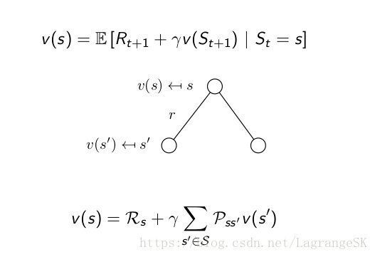
Basic
Bellman Equation(贝尔曼等式):

Slide 10
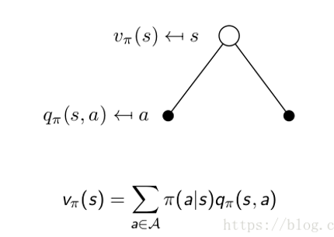
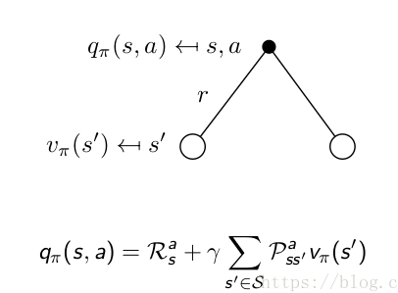
Basic
Bellman Exception Equation(贝尔曼期望方程):
state to action:
action to state:

Slide 11
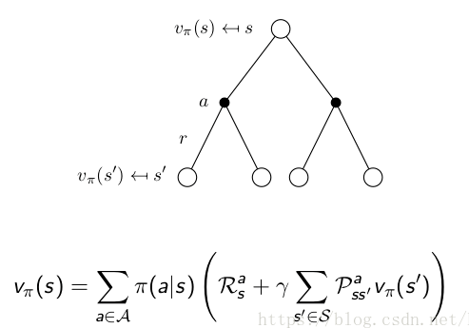
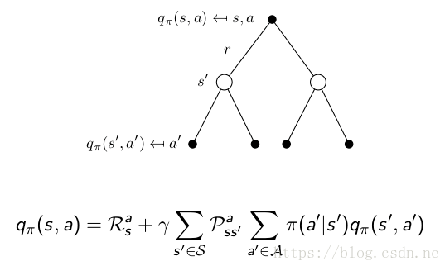
Basic
Bellman Exception Equation(贝尔曼期望方程):
state to state:
action to action:

Slide 12
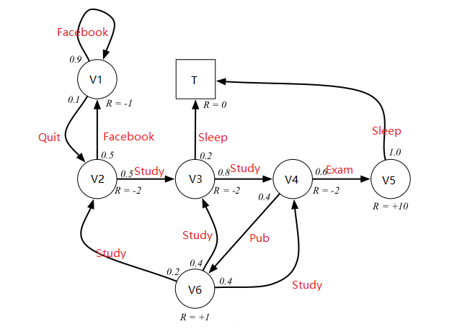
Basic
Bellman Exception Equation(贝尔曼期望方程):
给定一个策略 π，求解 state-value function vπ(s)
$$T=0$$
$$V_{5}=R_{5}$$
$$V_{4}=R_{4}+π\left(exam | V_{5}\right)∗V_{5}+π\left(pub | V_{6}\right)∗V_{6}$$
$$V_{3}=R_{3}+π\left(study | V_{4}\right)∗V_{4}$$
$$V_{2}=R_{2}+π\left(facebook | V_{1}\right)∗V_{1}+π\left(study | V_{3}\right)∗V_{3}$$
$$V_{6}=R_{6}+ π\left(study | V_{2}\right)∗V_{2}+π\left(study | V_{3}\right)∗V_{3}$$
$$+π\left(study | V_{4}\right)∗V_{4}$$
$$V_{1}=R_{1}+π\left(facebook | V_{1}\right)∗V_{1}+π\left(quit | V_{2}\right)∗V_{2}$$
$$γ=1$$

Slide 13
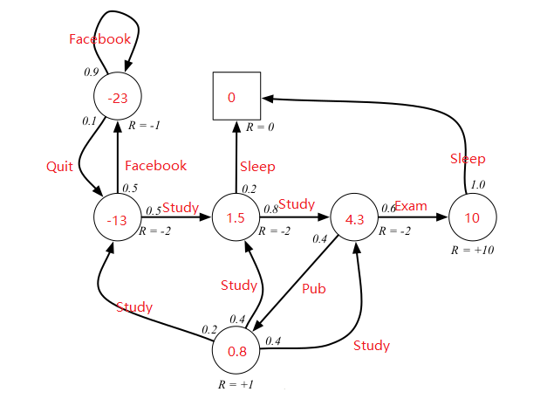
Basic
Bellman Exception Equation(贝尔曼期望方程):
给定一个策略 π，求解 state-value function vπ(s)
$$+$$

Slide 14
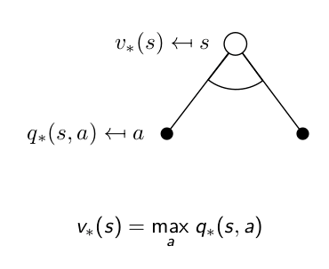
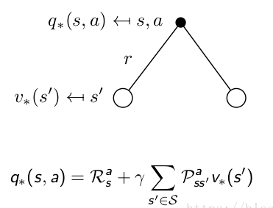
Basic
Bellman Optimality Equation(贝尔曼最优方程):
$V_{∗}$(s) = $E[R_{t+1}+γ\max_{π}V(s_{t+1})|s_{t}=s]$
$Q_{∗}$(s, a)= $E[R_{t+1}+γ\max_{a^{′}}Q(s_{t+1},a^{′})|s_{t}=s,A_{t}=a]$
state to action:
action to state:

Slide 15
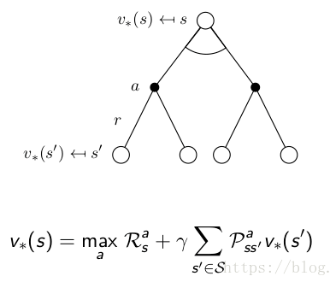
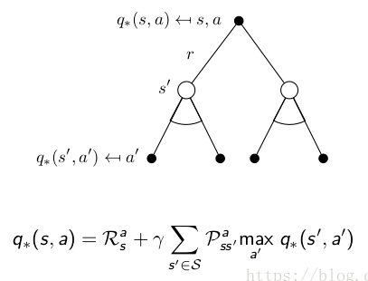
Basic
Bellman Optimality Equation(贝尔曼最优方程):
state to state:
action to action:

Slide 16
Basic
summary:
Bellman Exception Equation:
$$v_{π}\left(s\right)=\sum_{a∈A}{π(a|s){(R}_{s}^{a}+γ\sum_{s^{′}∈S}{P_{s}^{a}v_{π}{(s}^{′})}})$$
Prediction: 给定一个策略 π，求解 state-value function vπ(s)
$$q_{π}\left(s,a\right)= R_{s}^{a}+γ\sum_{s^{′}∈S}{P_{ss^{′}}^{a}}{\sum_{s^{′}∈S}{π(a|s)}q}_{π}{(s}^{′},a^{′})$$
Bellman Optimality Equation:
$$v_{∗}\left(s\right)=\max_{a}(R_{s}^{a}+γ\sum_{s^{′}∈S}{P_{ss^{′}}^{a}}v_{∗}{(s}^{′}))$$
Control: 给定一个策略π，求解最优策略π∗
$$q_{∗}\left(s,a\right)= R_{s}^{a}+γ\sum_{s^{′}∈S}{P_{ss^{′}}^{a}}{\max_{a}q}_{∗}{(s}^{′},a^{′})$$
Notes:
前者试图找到更好的值函数来表达策略，后者基于这个更好的值函数来找到更好的策略；

Slide 17
Baseline Techniques
Dynamic Programming 动态规划
Monte Carlo 蒙特卡罗
Temporal Difference Learning 时序差分法
TD之Q-Learning
TD之Sarsa

Slide 18
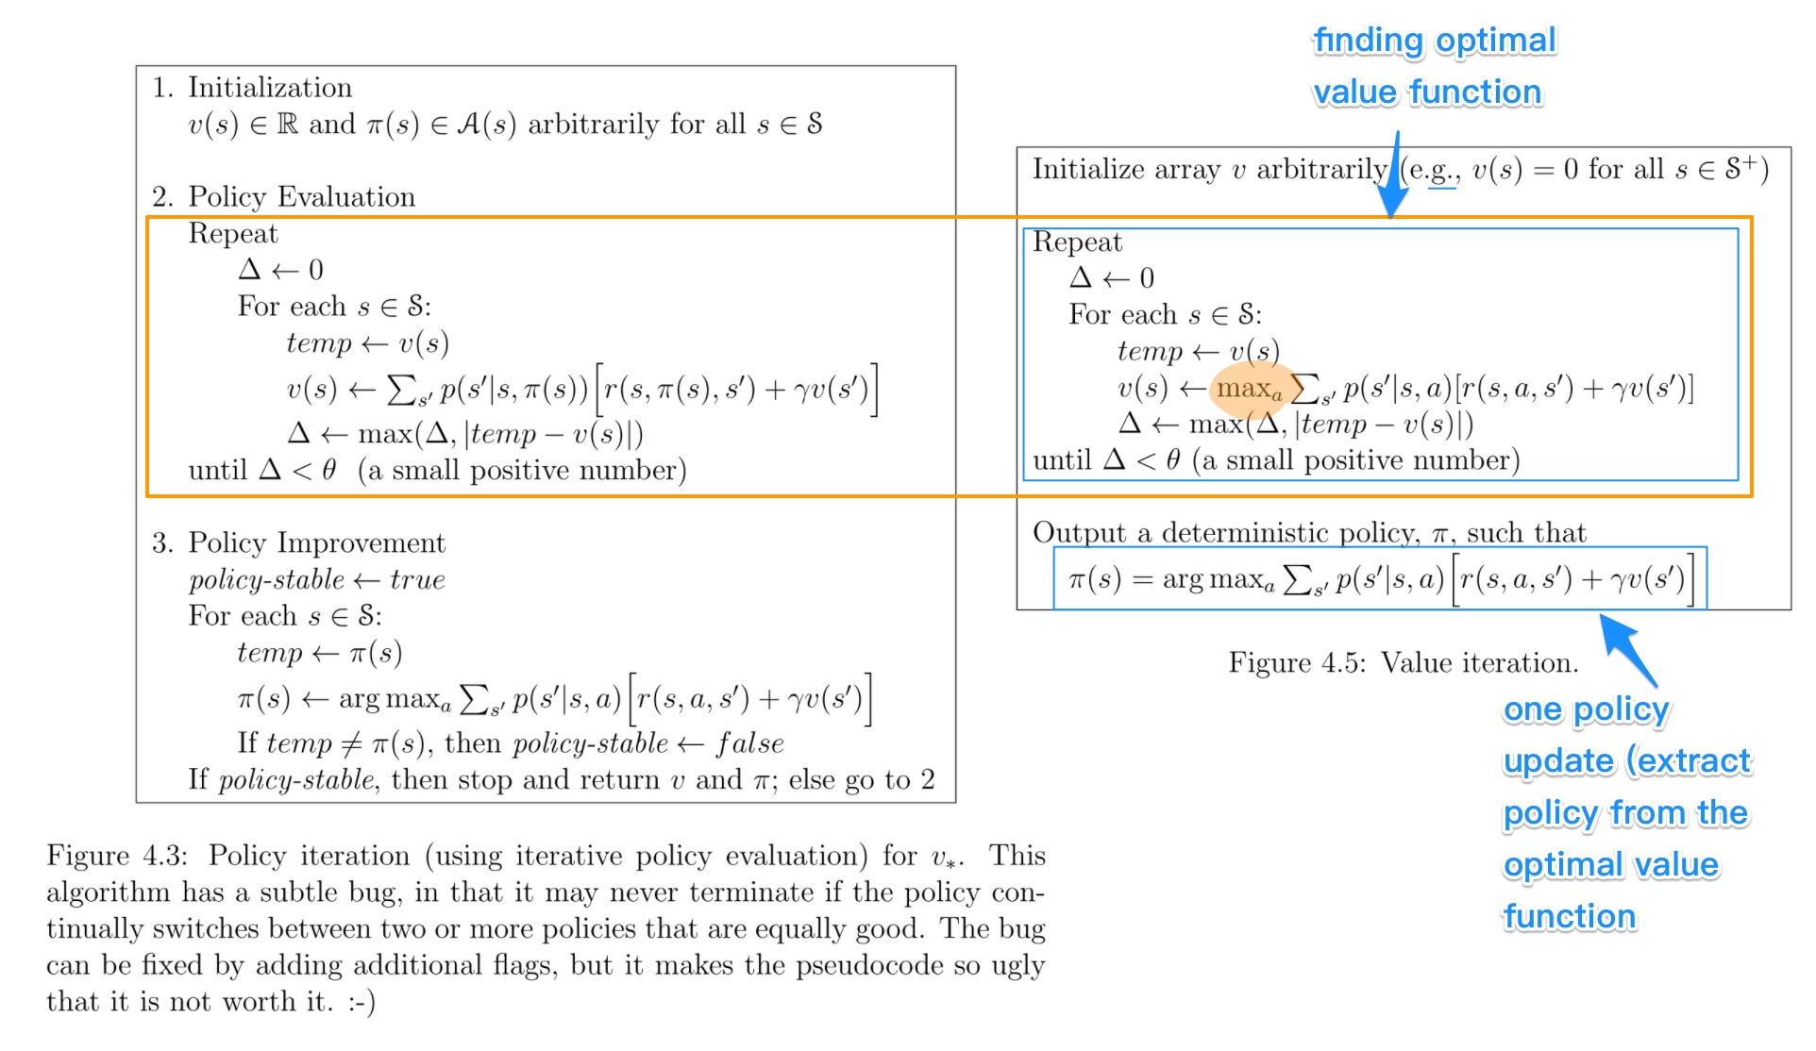
Baseline Techniques
Dynamic Programming:
Policy Iteration(策略迭代)
Value Iteration(价值迭代)

Slide 19
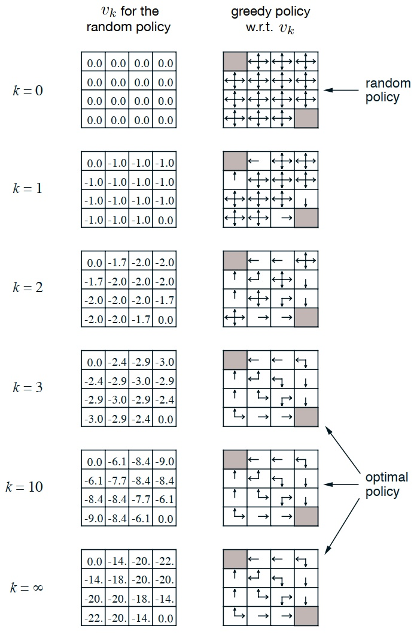
Baseline Techniques
Dynamic Programming:
有一个4x4的16宫格。只有左上和右下的格子是终止格子,该位置的价值固定为0，agent如果到达了该2个格子，则停止移动，此后每轮奖励都是0,个体在16宫格其他格的每次移动，得到的即时奖励R都是-1。
$$v_{k+1}\left(s\right)=\sum_{a∈A}{π(a|s){(R}_{s}^{a}+γ\sum_{s^{′}∈S}{P_{s}^{a}v_{π}{(s}^{′})}})$$
$$v_{1}^{(21)}=\frac{1}{4}\left[\left(−1+0\right)+\left(−1+0\right)+\left(−1+0\right)+\left(−1+0\right)\right]=−1$$
$$v_{1}^{(22)}=\frac{1}{4}\left[\left(−1+0\right)+\left(−1+0\right)+\left(−1+0\right)+\left(−1+0\right)\right]=−1$$
$$v_{2}^{(21)}=\frac{1}{4}\left[\left(−1+0\right)+\left(−1−1\right)+\left(−1−1\right)+\left(−1−1\right)\right]=−1.75$$
$$v_{2}^{(22)}=\frac{1}{4}\left[\left(−1−1\right)+\left(−1−1\right)+\left(−1−1\right)+\left(−1−1\right)\right]=−2$$
$v_{3}^{(21)}=\frac{1}{4}\left[\left(−1−1.7\right)+\left(−1−2\right)+\left(−1−2\right)+\left(−1+0\right)\right]=−2$.425
$v_{3}^{(22)}=\frac{1}{4}\left[\left(−1−2.4\right)+\left(−1−2.4\right)+\left(−1−3\right)+\left(−1−3\right)\right]=−2$.85

Slide 20
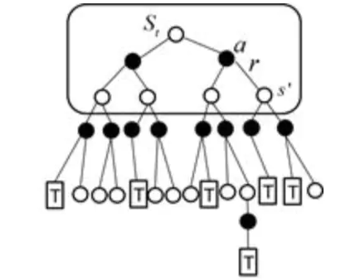
Baseline Techniques
Dynamic Programming:

Slide 21
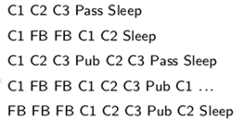
Baseline Techniques
Model Based : Dynamic Programming
Model Free : Monte Carlo，TD
蒙特卡罗法通过采样若干经历完整的状态序列(episode)来估计状态的真实价值。

Slide 22
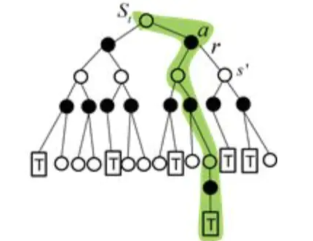
Baseline Techniques
Monte Carlo:
Prediction: 状态集S、动作集A、奖励R、折扣因子$γ$、策略$π$，求解该策略的状态价值函数$v$($π$)
$$G_{t}=R_{t+1}+{γR}_{t+2}\text{+}γ^{2}R_{t+3}\text{+…+}γ^{T−t+1}R_{T}$$
$$v_{π}\left(s\right)≈average\left(G_{t}\right) , s.t. S_{t}=s$$
优化：
一个状态多次出现
first visit (首次访问)
every visit (每次访问)
累进更新平均值
$$μ_{k}=\frac{1}{k}\sum_{j=1}^{k}{x_{j}=}\frac{1}{k}\left(x_{k}+\sum_{j=1}^{k−1}{x_{j}}\right)=\frac{1}{k}\left(x_{k}+\left(k−1\right)μ_{k−1}\right)=μ_{k−1}+\frac{1}{k}(x_{k}−μ_{k−1})$$
$N\left(S_{t}\right)=N\left(S_{t}\right)$+1
$$V\left(S_{t}\right)=V\left(S_{t}\right)+\frac{1}{N\left(S_{t}\right)}(G_{t}−V\left(S_{t}\right))$$

Slide 23
Baseline Techniques
Monte Carlo:
Control: 状态集S、动作集A、奖励R、折扣因子$γ$、策略$π$，求解该策略的最优动作价值函数$q_{∗}$和最优策略$π_{∗}$
算法流程：
初始化动作价值$Q\left(s,a\right)=0,\text{状态次数}N\left(s,a\right)=0$，采样次数k=0,随机初始化策略$π$
$k=k+1$,基于策略$π,进\text{行第}\text{k}\text{次蒙特卡罗采样，得到一个完整的状态序列}$
对于该状态序列里出现的每一状态行为对($S_{t},A_{t}$),计算其return${ G}_{t}$,更新计数$N\left(s,a\right)和动作价值函数Q(s,a)$
基于最新的动作价值函数，更新当前的$ε$-贪婪策略
如果所有的$Q(s,a)$收敛，则所有的$Q(s,a)$即为最优的动作价值函数，否则转至第二步。
$$G_{t}=R_{t+1}+{γR}_{t+2}\text{+}γ^{2}R_{t+3}\text{+…+}γ^{T−t+1}R_{T}$$
$N\left(S_{t},A_{t}\right)=N\left(S_{t},A_{t}\right)$ + 1
$$Q\left(S_{t},A_{t}\right)=Q\left(S_{t},A_{t}\right)+\frac{1}{N\left(S_{t},A_{t}\right)}{(G}_{t}−Q\left(S_{t},A_{t}\right))$$

Slide 24
Baseline Techniques
Temporal Difference Learning
与MC类似，为Model-free模型，对于时序差分法来说，我们没有完整的状态序列，只有部分的状态序列，那么如何可以近似求出某个状态的收获呢？
受Bellman方程启发
$将G_{t}≈R_{t+1}+γv\left(S_{t+1}\right)作为目标值，并定义TD error:R_{t+1}+γv(S_{t+1})$-$v(S_{t})$

Slide 25
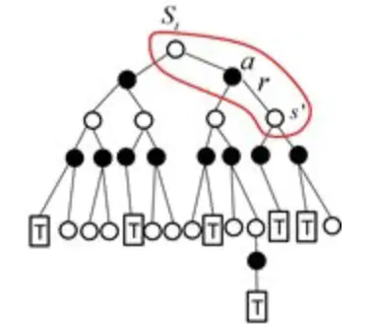
Baseline Techniques
Temporal Difference Learning:
$$G_{t}=R_{t+1}+γV(S_{t+1})$$
$$V\left(S_{t}\right)=V\left(S_{t}\right)+ α\left(R_{t+1}+γV(S_{t+1})−V\left(S_{t}\right)\right)$$
$$Q\left(S_{t},A_{t}\right)=Q\left(S_{t},A_{t}\right)+α(R_{t+1}+γV(S_{t+1})−Q\left(S_{t},A_{t}\right))$$

Slide 26
Baseline Techniques
Temporal Difference Learning:
n-step TD:
$$G_{t}^{(2)}=R_{t+1}+γR_{t+2} +γ^{2}V(S_{t+2})$$
$$G_{t}^{(n)}=R_{t+1}+γR_{t+2}+…γ^{n-1}R_{t+n}+γ^{n}V(S_{t+n})$$
当n趋近于无穷大，或是趋近使用完整的序列时，n步时序差分就等价于蒙特卡罗算法

Slide 27
Baseline Techniques
Temporal Difference Learning:
TD($λ$):
n步时序差分选择多少步数作为一个较优的计算参数是需要尝试的超参数调优问题
$定义λ$-收获是n从1到$∞$所有步的收获之和，每一步的权重是$(1−λ)λ^{n−1}$
$$G_{t}^{λ}=(1−λ)\sum_{n=1}^{∞}{λ^{n−1}G_{t}^{(n)}}$$
$$G_{t}^{λ}=\sum_{n=0}^{N}{γ^{n}R_{t+n}}$$
$$V\left(S_{t}\right)=V\left(S_{t}\right)+ α\left(G_{t}^{λ}−V\left(S_{t}\right)\right)$$
$$Q\left(S_{t},A_{t}\right)=Q\left(S_{t},A_{t}\right)+α(G_{t}^{λ}−Q\left(S_{t},A_{t}\right))$$
$λ=0$时，为普通时序差分算法
$λ=1$时，为蒙特卡罗算法

Slide 28
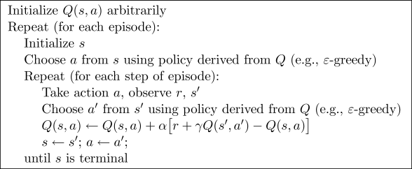
Baseline Techniques
Sarsa(on-policy Learning）
状态集S、动作集A、即时奖励R、衰减因子$γ$、探索率$ε$，求解最优的动作价值函数$q_{∗}$和最优策略$π_{∗}$
基于当前状态S，使用ϵ−贪婪法按一定概率选择动作A，然后得到奖励R，并更新进入新状态S′，基于状态S′，使用ϵ−贪婪法选择A′（即在线选择(on-policy)，仍然使用同样的ϵ−贪婪）

Slide 29
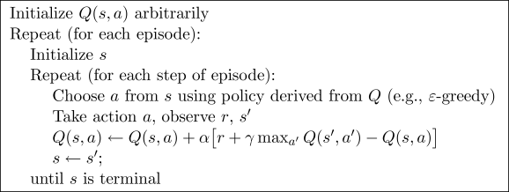
Baseline Techniques
Q-Learning(off-policy Learning）
状态集S、动作集A、即时奖励R、衰减因子$γ$、探索率$ε$，求解最优的动作价值函数$q_{∗}$和最优策略$π_{∗}$
先基于当前状态S，使用ϵ−贪婪法按一定概率选择动作A，然后得到奖励R，并更新进入新状态S′，基于状态S′，直接使用贪婪法从所有的动作中选择最优的A′（即离线选择(off-policy)，不是用同样的ϵ−贪婪）。

Slide 30
Thanks

